Slide 1
Анализ динамики цен и структуры ассортимента товаров интернет-магазина Mimovrste
Министерство образования и науки Российской Федерации​
Санкт-Петербургский политехнический университет Петра Великого​
Студенты:
Белаш Андрей
Опанович Александр
Полтанов Евгений
Группа: 3740105/50101
2026 год

Slide 2
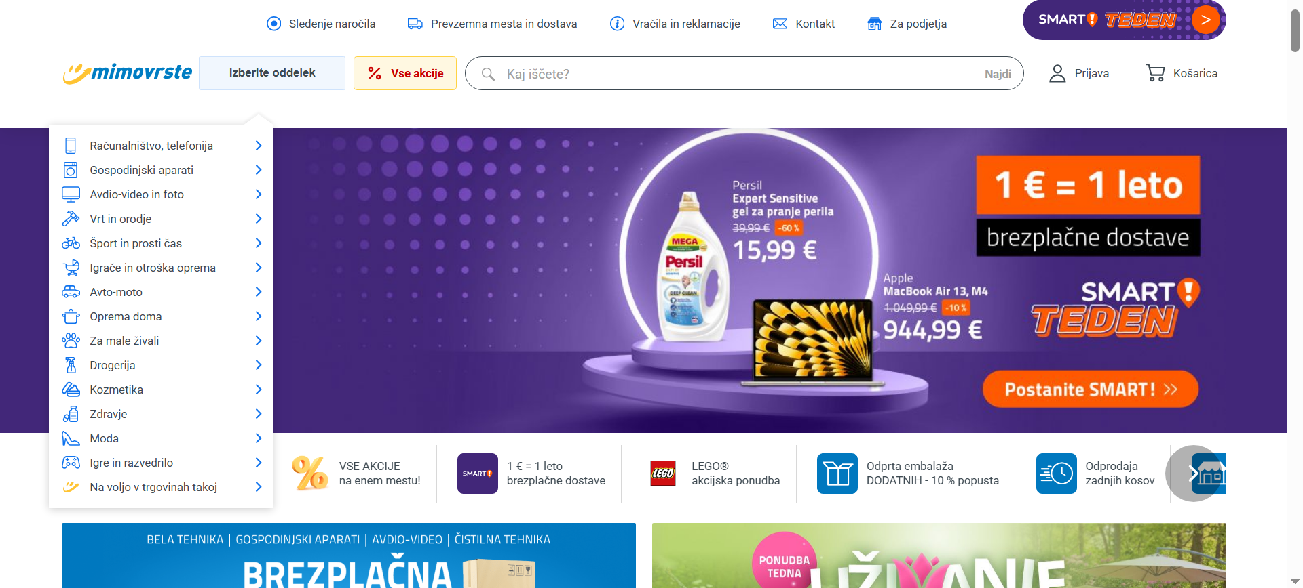
Mimovrste – Локальный маркетплейс
Годовой оборот –
порядка €100 млн
Покупателей в год – 600 тысяч
Около 2 млн товарных позиций на данный момент
Mimovrste — это крупный онлайн-ритейлер (интернет-магазин), который работает в Центральной и Восточной Европе. Изначально компания появилась в Словении, но со временем расширилась и стала частью более крупной региональной e-commerce экосистемы.

Slide 3
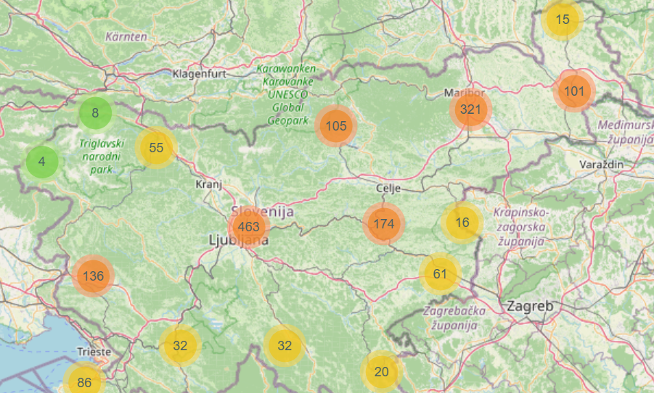

Slide 4
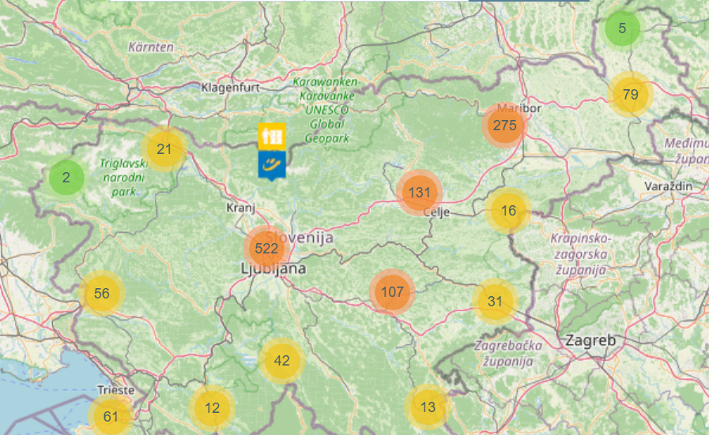

Slide 5



Аналоги
Caro, Felipe and Gallien:
Динамическое управление ассортиментом для сезонных товаров с обучением спроса по ходу сезона; баланс между экспериментами и максимизацией продаж.
Vishal Gaur, Nikolay Osadchiy:
Исследование волатильности спроса и цен; оптимальные стратегии закупок при неопределённости.
Santiago Gallino, Nil Karacaoglu and Antonio Moreno:
Анализ алгоритмов маркетплейса (buybox); влияние на спрос, конкуренцию и распределение продаж между продавцами.

Slide 6
Основные этапы анализа
Получение доступа к данным через API
Сбор первичных данных
Обработка полученных данных
Анализ ключевых показателей товаров на платформе
Визуализация полученных результатов

Slide 7
Цель работы
Провести анализ данных для выявления закономерностей изменения цен и структуры ассортимента. С этой целью, в рамках проекта выполняются следующие задачи:
анализ цен на товары
исследование сезонности и волатильности цен
анализ ассортимента товаров
описательная статистика
индексный анализ
ранжирование категорий товаров по уровню инфляции
определение оптимальных периодов покупок
выявление категорий с аномальной волатильностью

Slide 8



Парсинг
Способ получения данных:
Загрузка CSV-файла с помощью Kaggle APi
Альтернативно: прямая загрузка данных (не сработает из-за большого объёма)
Период парсинга: Ноябрь 2021 — Декабрь 2023
Наименование: Mimovrste 2021-2023 Item Prices
Лицензия: CC0 1.0 (Public Domain)
URL источника:
Kaggle:
Оригинальный
сайт:
1 строка
# Скачивание с помощью kaggle API
import kagglehub
# Download latest version
path = kagglehub.dataset_download("govzegunns/mimovrste-2021-2023-item-prices")
print("Path to dataset files:", path)
2 строка
# Извлечение данных с помощью программы 7-ZIP
"C:\Program Files\7-Zip\7z.exe" x "archive.zip" -o"extracted" -y
Инструкция к получению токена:

Slide 9
Характеристики сбора данных
Объем обработанных данных – 94.81 ГБ
Количество обработанных строк - 480 900 277
Время обработки ~ 9 ч 49 мин 00 сек 62 мсек
Скорость обработки ~ 53 215 строк/сек
Размер итоговой выборки ~ 65 000 строки
Оптимизировано через chunking

Slide 10
Структура собранных данных
name (string) - название товара
price (float) - текущая цена в евро
current_price (float) - актуальная цена
lowest_price (float) - минимальная цена
msrp_price (float) - рекомендованная производителем цена
image (string) - URL изображения
item_url (string) - URL товара
category_name (string) - категория товара
category_url (string) - URL категории
available (boolean) - доступен ли товар
in_promotion (boolean) - есть ли акция
lowest_product_price (float) - минимальная цена товара
on_sale (boolean) - распродажа
free_delivery (boolean) - бесплатная доставка
product_id (string) - ID продукта
review_count (int) - количество отзывов
review_stars (float) - рейтинг в звездах
short_desc (string) - краткое описание
brand_name (string) – бренд
item_url_key (string) - ключ URL
parsed_at (datetime) - дата и время парсинга

Slide 11
ETL Предобработка данных
Extract: Чтение файла mimodump-dataset.csv чанками по 50 000 строк (аналог разделения на блоки в HDFS).
Transform:
  Преобразование строковых значений цен в float.
  Фильтрация некорректных значений (цены < 0 или > 10 000 €).
  Обогащение: извлечение года и месяца из поля parsed_at.
Load: Сохранение обработанной выборки в колончатый формат Apache Parquet со сжатием zstd, оптимизированный для аналитических запросов.

Slide 12
Формирование датасета
{
"_id": "ObjectId('...')",
"product_id": "100078120788",
"name": "tulup.si Slika na platnu Pokrajina desert sand",
"category": {
"name": "vsa obutev",
"url": "https://www.mimovrste.com/obutev"
},
"pricing": {
"current_price": 31.95,
"lowest_price": 24.00,
"msrp_price": 31.95,
"currency": "EUR",
"in_promotion": false
},
"metadata": {
"brand": "tulup.si",
"review_count": 0,
"review_stars": null,
"available": true,
"free_delivery": false
},
"parsed_at": ISODate("2021-11-08T16:50:39.142Z"),
"processed_at": ISODate("2024-03-10T14:29:00.000Z"),
"data_quality": {
"price_valid": true,
"outlier_flag": false,
"cleaning_method": "IQR_filter"
}
}
from pyspark.sql import SparkSession
from pyspark.sql.functions import col, regexp_replace, avg
spark = SparkSession.builder.appName("MimovrsteAnalysis").getOrCreate()
df = spark.read.csv("hdfs://path/to/mimodump-dataset.csv", header=True, inferSchema=True)
df_cleaned = df.withColumn(
"price_clean",
regexp_replace(col("price"), ",", ".").cast("double")
)
result = df_cleaned.groupBy("category_name") \
.agg(avg("price_clean").alias("avg_price")) \
.orderBy(col("avg_price").desc())
result.show()

Slide 13
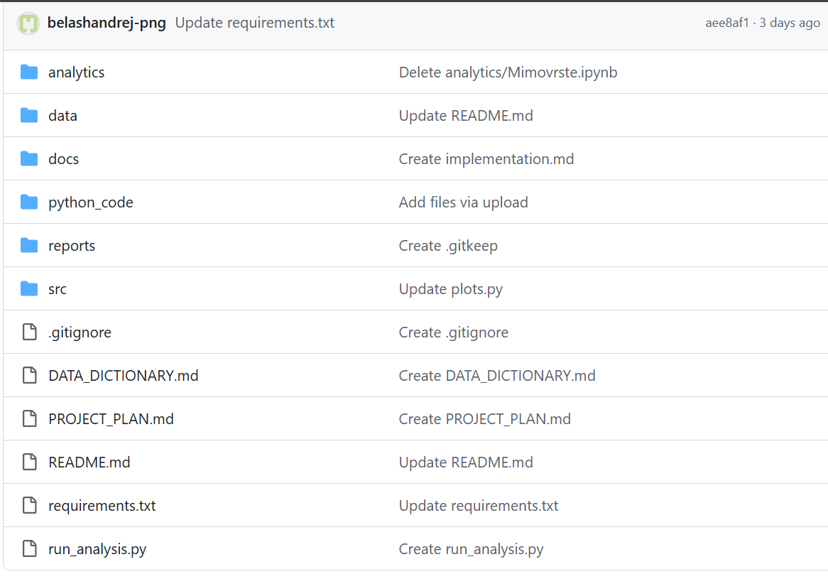
GitHub

Slide 14
Используемые инструменты
Язык программирования:
Python 3.9+ - Экосистема библиотек для анализа данных
Обработка данных:
Pandas, NumPy - Работа с табличными данными, векторизованные операции
Визуализация:
Matplotlib, Seaborn - Гибкость настройки, экспорт в высокое разрешение
Хранение промежуточных данных:
Apache Parquet (zstd) - Высокая степень сжатия, быстрый доступ к колонкам
Система контроля версий:
GitHub - Отслеживание изменений, возможность совместной работы, воспроизводимость

Slide 15
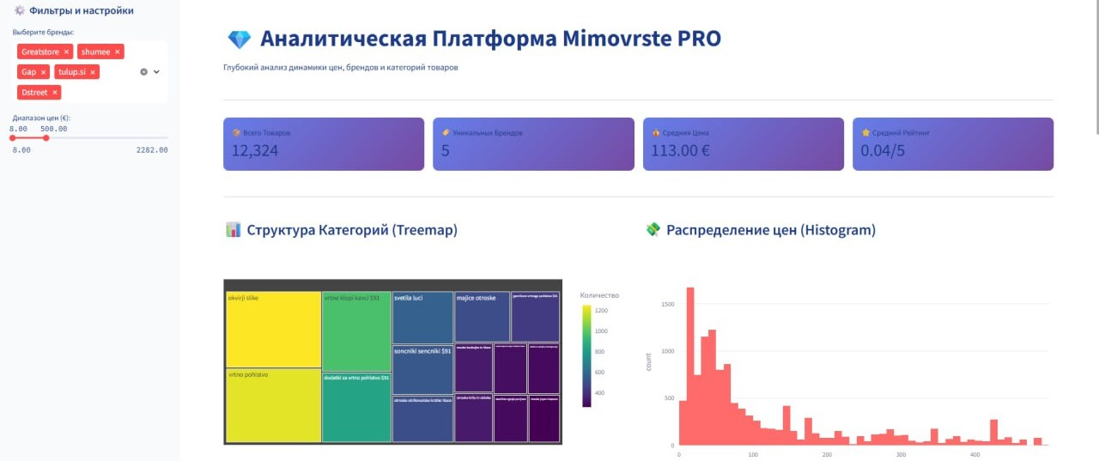
Программная реализация проекта
Был создан интерактивный аналитический дашборд на Python (Streamlit) для анализа ассортимента e-commerce.
Техническая реализация - автоустановка зависимостей, кэширование данных, оптимизация работы с большими CSV-файлами и адаптивный интерфейс.

Slide 16
Инфраструктура разработки интерактивного дашборда
Среда разработки:
Windows + PowerShell, текстовый редактор/IDE для кода
Данные:
Локальный диск O:\, CSV 67 ГБ, облако Mail.ru для доставки
Среда выполнения:
Локальный сервер Streamlit (localhost:8501)
Автоматизация:
START.bat с автопроверкой Python и установкой библиотек
Дистрибуция:
ZIP-архив с готовым к запуску проектом

Slide 17
Статистические методы
Задача | Метод | Описание
Динамика цен | Группировка и агрегация | Расчет средних цен по категориям за 2021-2023 гг.
Сезонность | Временной ряд | Анализ колебаний цен по месяцам (выявление пиков и спадов).
ИПЦ | Базисный индекс | Расчет индекса потребительских цен (База: Янв 2021 = 100).
Волатильность | Коэффициент вариации (CV) | Оценка стабильности цен: CV=σμ×100
Выбросы | IQR (Interquartile Range) | Метод Тьюки для поиска аномальных цен (1.5×IQR).
Индекс Ласпейреса | Взвешенный индекс | Расчет с учетом структуры корзины (весов) базисного периода.

Slide 18
Результаты работы кода
АНАЛИЗ ДИНАМИКИ ЦЕН ПО КАТЕГОРИЯМ
📈 otroska obutev : рост +85.5% (35.78 → 66.37 €)
📈 erotika : рост +111.6% (39.78 → 84.19 €)
📈 vsa obutev : рост -11.5% (116.64 → 103.19 €)
📈 modne ure : рост +7.8% (116.07 → 125.17 €)
📈 vrtno pohistvo : рост -37.6% (198.80 → 124.04 €)
📈 majice otroske : рост +3.1% (15.66 → 16.14 €)
📈 otroske kavbojke in hlace: рост +3.5% (22.93 → 23.74 €)
📈 lasna kozmetika dodatki : рост -2.3% (15.31 → 14.96 €)
📈 svetila luci : рост -55.3% (112.03 → 50.12 €)
📈 knjige vse : рост +15.3% (20.00 → 23.07 €)
АНАЛИЗ СЕЗОННОСТИ ЦЕН
sns.barplot(data=seasonality, x='month', y='mean', palette='Blues_d')
График сезонности сохранён: seasonality.png
Пик цен: месяц 9 (средняя цена 117.58 €)
Минимум цен: месяц 12 (средняя цена 85.18 €)
Задача 5: Выявление выбросов в ценах (метод межквартильного размаха)
Нижняя граница: -92.95 €
Верхняя граница: 194.89 €
Выбросов обнаружено: 5,906 (11.81%)
Сохранено: price_outliers.png
Анализ цен по подкатегориям
Колонка 'subcategory' отсутствует. Анализ по брендам...
Проанализировано брендов: 10
Топ-3 бренда по средней цене:
1. Greatstore | Средняя цена: 235.16 € | Товаров: 3002
2. shumee | Средняя цена: 223.46 € | Товаров: 4027
3. Vidaxl | Средняя цена: 156.27 € | Товаров: 944
Сохранено: price_by_brand.png
Сохранена статистика по брендам
Задача 4: Анализ цен по брендам
sns.barplot(data=brand_stats.reset_index(), x='median', y='brand_name', palette='viridis')
Сохранено: brand_prices.png
Самый дорогой бренд: shumee (124.00 €)
Самый дешёвый бренд: Gap (20.34

Slide 22




Решения по масштабированию
В текущей реализации проект работает на одном узле, но архитектура Streamlit-приложения stateless (не хранит глобальное состояние между сессиями), что позволяет применять горизонтальное масштабирование без изменения кода.
Проект можно легко масштабировать, добавляя больше серверов:
1. Запуск нескольких копий — можно открыть несколько одинаковых дашбордов на разных компьютерах/серверах и распределить пользователей между ними через балансировщик нагрузки.
2. Docker и автоскейлинг — приложение упаковывается в контейнер, который автоматически запускается на дополнительных серверах при росте нагрузки.
3. Общий кэш — вместо локального кэша использовать Redis, чтобы все серверы видели одни и те же данные.
4. Облачные решения — деплой на Streamlit Cloud, где масштабирование происходит автоматически.
Приложение не привязано к одному серверу, каждая сессия независима, поэтому можно просто добавлять новые серверы для обработки большего числа пользователей.

Slide 23

Доступ и использование
Конечный дистрибутив проекта представлен в виде ZIP-архива (05_Distribution.zip), содержащего полностью автономное десктопное приложение.
Состав архива:
START.bat — скрипт автоматического развёртывания: проверяет наличие Python, устанавливает недостающие библиотеки и запускает дашборд.
dashboard.py — исходный код аналитической платформы.
requirements.txt + README.txt — перечень зависимостей и пошаговая инструкция.
Папка data/ — подготовленное место для размещения исходного CSV-файла.
Принцип использования:
Пользователю достаточно распаковать архив и запустить START.bat. Приложение самостоятельно настроит окружение, докачает зависимости и откроет интерфейс в браузере (localhost:8501.

Slide 24
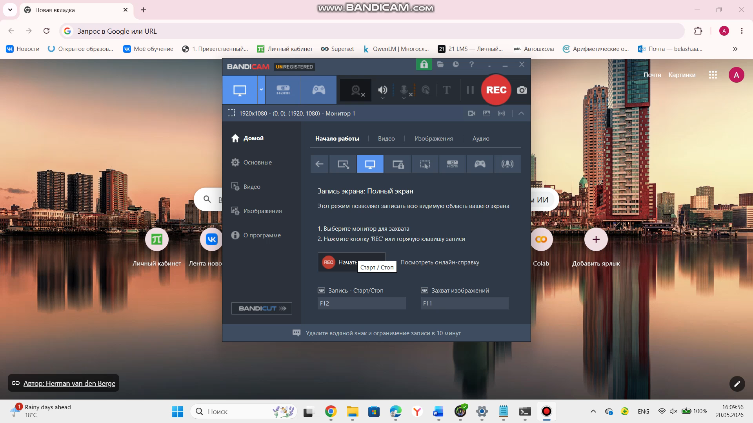

Slide 25
Преимущества интерактивного дашборда
1. Автоматизация развёртывания
- Автоустановка всех зависимостей при первом запуске
- Запуск через один файл START.bat без ручной настройки
2. Работа с большими данными
- Обработка CSV-файла объёмом 94,81
- Оптимизированная загрузка (nrows=50000) для быстрой работы
- Эффективное использование памяти через кэширование
3. Интеллектуальная аналитика
- NLP-анализ: извлечение ключевых слов из названий товаров
- Автоматическая фильтрация стоп-слов (русские + английские)
- Визуализация частотности слов (облако слов + графики)
4. Интерактивность
- Динамические фильтры по брендам и ценам
- Мгновенное обновление всех графиков

Slide 26
Спасибо за внимание.

Slide 27

Статья на Habr
https://habr.com/ru/sandbox/285760/

